Slide 1
Dealing with Modality Gap in Image-Text Matching
Wenxin Guo 2022.11.11

Slide 2
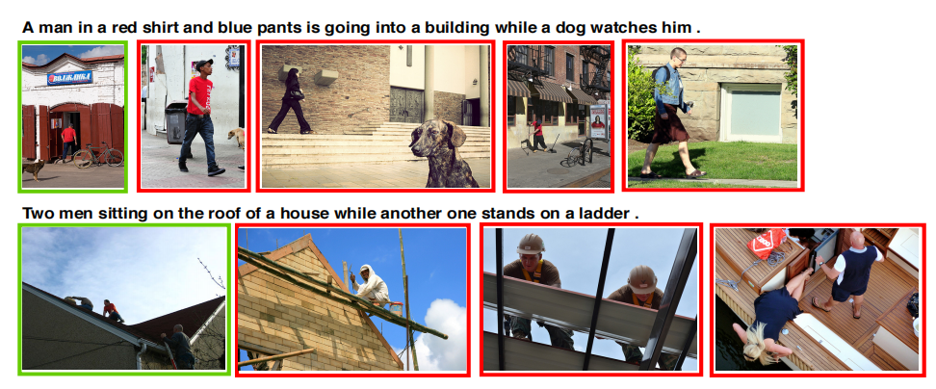
Image-Text Matching
Task
match instance from one modality with instance from another modality

Slide 3
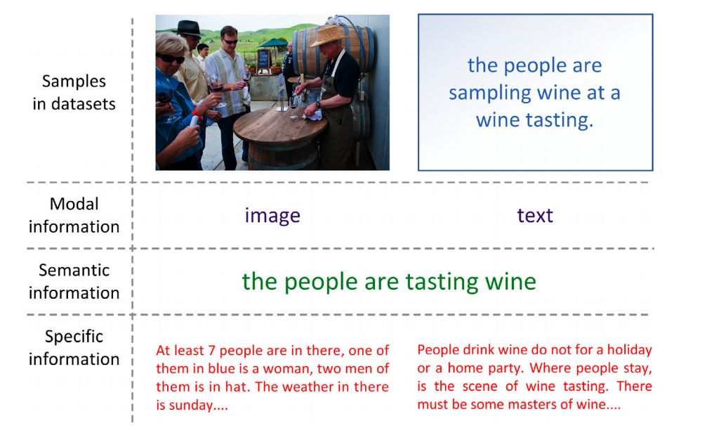
Image-Text Matching
Main problem: Modal gap
不同模态的表示位于不同的特征空间
特征表示不等价
信息容量不对称
数据分布不一致
……
Notes:
模态间的异构鸿沟
表示不等价，即使描述了相同的语义，缺乏可交换性，会限制跨模态交互的性能
容量不对称，文本是图像中包含的语义的子集，图像信息冗余，文本信息缺乏
设计模型的时候应当考虑到这些问题

Slide 4
Image-Text Matching
Approaches
Intra-modality learning
探索各自模态内最优的特征提取器，利用不同层次的特征（全局/局部）衡量相似度
缺乏模态间的相互联系
Inter-modality learning
学习图像和文本之间的交互，将一种模特融合到另一种模态中，以获得更好的对齐
往往忽略了模态自身的性质
Notes:
仅在模态内部进行探索，难以应对模态鸿沟的问题
因为不同模态的特征表示不等价，衡量相似度会受到无关信息以及数据分布差异的影响
获得共享语义的表示
一方面，交互过程通常被设置在后期的比较检索阶段，会受到噪声信息的影响
忽略模态的性质，导致提取的共享语义有限，不准确

Slide 5
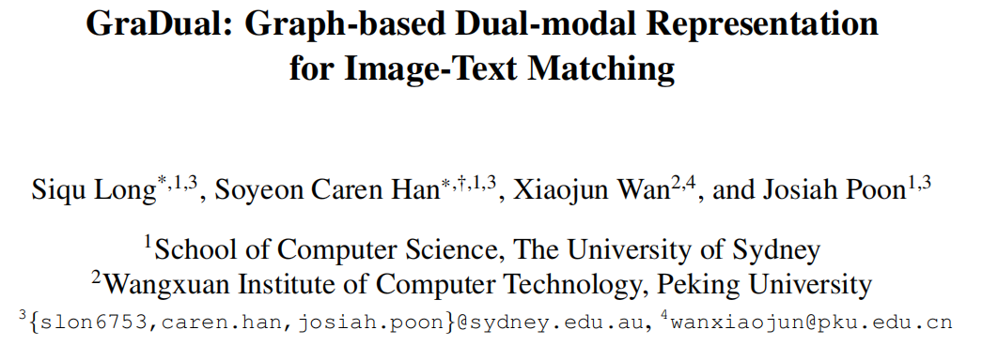
Paper Reading
Long, Siqu, et al. "Gradual: Graph-based dual-modal representation for image-text matching." Proceedings of the IEEE/CVF Winter Conference on Applications of Computer Vision. 2022.
Notes:
WACV2022

Slide 6
GraDual
Motivation
现有方法未考虑图像和文本表示的不同性质
图像表示缺乏物体和关系的上下文语义信息
文本表示覆盖的信息有限，无法充分描述图像中的视觉细节
例如：文本“A man on a skateboard with a brown dog.”
图中有哪些物体？——aspect
物体在什么地方？——position
如何表示物体之间的关系？——relations
Notes:
许多工作的跨模态融合
模态信息之间缺乏交换性
图像的描述缺乏用于识别文本的语义信息，文本的描述也缺乏所需的视觉信息

Slide 7
GraDual
Motivation
一些方法生成场景图（Scene Graph）用于识别物体和关系，但在图的生成过程中仅考虑单个图像或文本的信息，仅在后期注意力或分数预测阶段才会产生跨模态交互。
本文：提出GraDual模型，首次聚焦于生成跨模态图表示，在初始图生成阶段将两个模态的上下文语义信息彼此结合
在模型早期阶段产生更好地视觉-文本对齐表示，增强了视觉、语言表示的可交换性
Notes:
在早期阶段进行跨模态信息融合，能够获得更适合做跨模态交互的特征表示

Slide 8
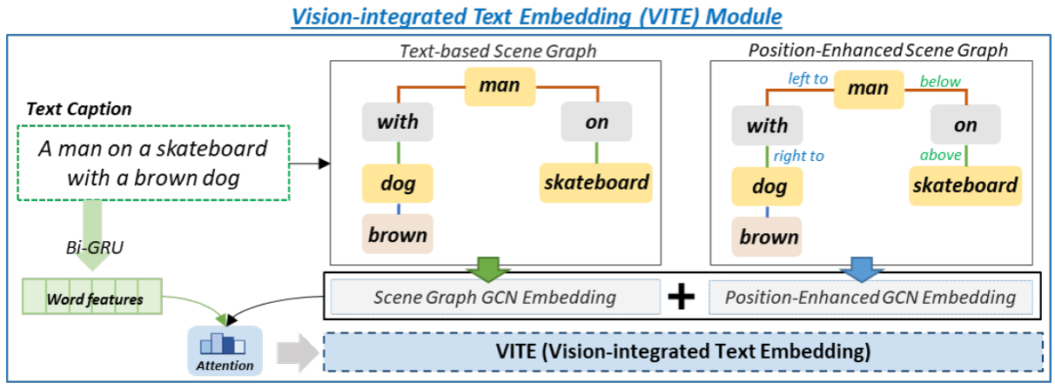
GraDual
Vision-Integrated Text Embedding (VITE)
使用视觉信息学习文本表示
Notes:
主要指位置信息

Slide 9
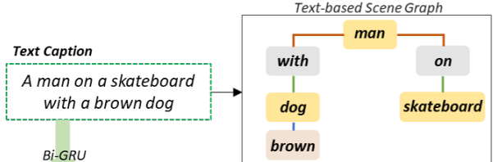
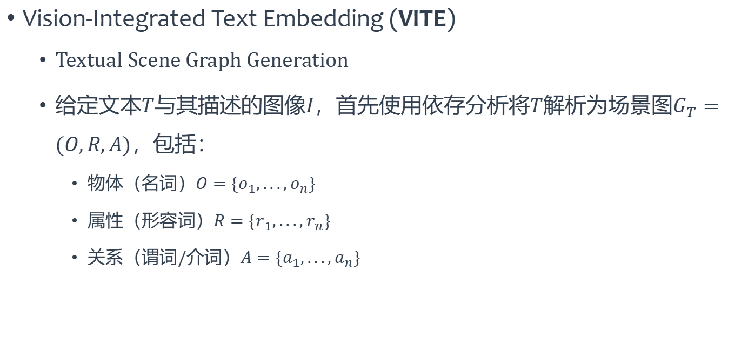
GraDual
Vision-Integrated Text Embedding (VITE)
Textual Scene Graph Generation
给定文本$T$与其描述的图像$I$，首先使用依存分析将$T$解析为场景图$G_{T}=(O,R,A)$，包括：
物体（名词）$O=\{o_{1},...,o_{n}\}$
属性（形容词）$R=\{r_{1},...,r_{n}\}$
关系（谓词/介词）$A=\{a_{1},...,a_{n}\}$
Notes:
若文本是two brown dogs，则场景图中有两个dog节点，相应的属性和关系也会有两个

Slide 10
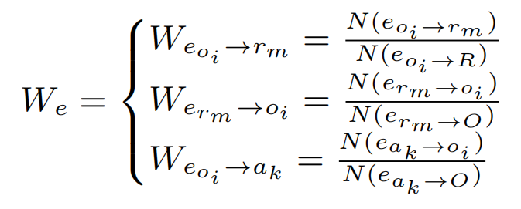
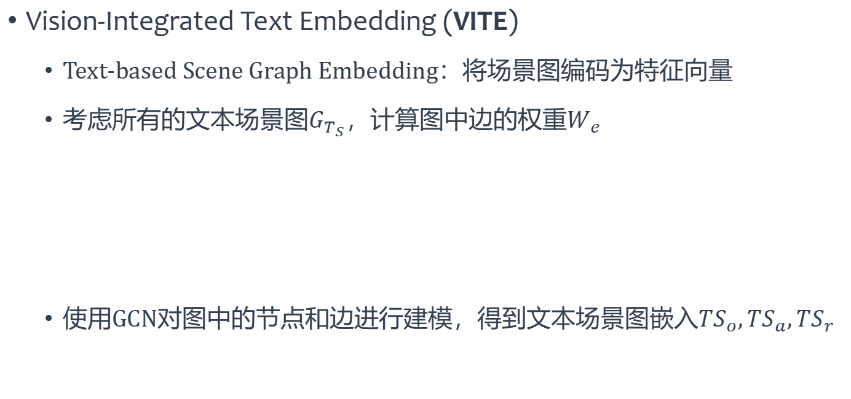
GraDual
Vision-Integrated Text Embedding (VITE)
Text-based Scene Graph Embedding：将场景图编码为特征向量
考虑所有的文本场景图$G_{T_{S}}$，计算图中边的权重$W_{e}$
使用GCN对图中的节点和边进行建模，得到文本场景图嵌入${TS}_{o},{TS}_{a},{TS}_{r}$
Notes:
为场景图中的边赋予权重
节点之间的相对接近程度

Slide 11
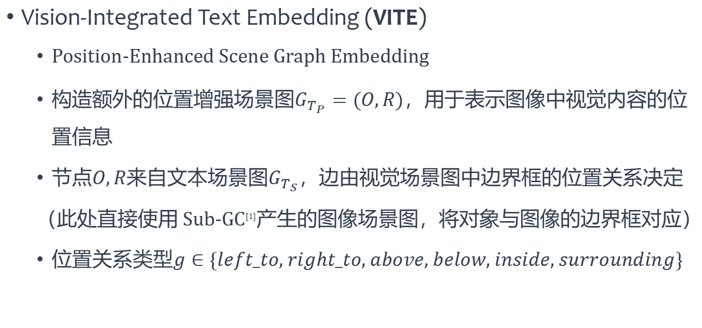
GraDual
Vision-Integrated Text Embedding (VITE)
Position-Enhanced Scene Graph Embedding
构造额外的位置增强场景图$G_{T_{P}}=(O,R)$，用于表示图像中视觉内容的位置信息
节点$O,R$来自文本场景图$G_{T_{S}}$，边由视觉场景图中边界框的位置关系决定
（此处直接使用 Sub-GC^{[1]}产生的图像场景图，将对象与图像的边界框对应）
位置关系类型$g∈\{left_to, right_to, above, below, inside, surrounding\}$
[1]"Comprehensive Image Captioning via Scene Graph Decomposition" in ECCV 2020.
Notes:
在这一步中结合了来自视觉模态的信息
仅通过文本构造场景图，主要捕获的是对象之间的语义关系，例如谓词信息，不足以与视觉内容中对象的地理位置或相对位置关系进行对齐。
额外的场景图保留了原来场景图的结构，边的信息发生改变

Slide 12
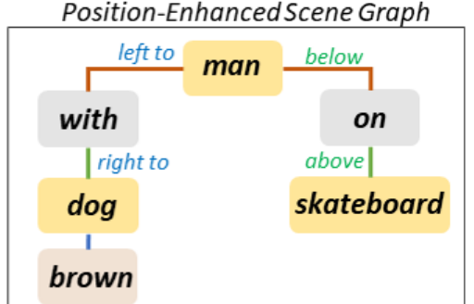
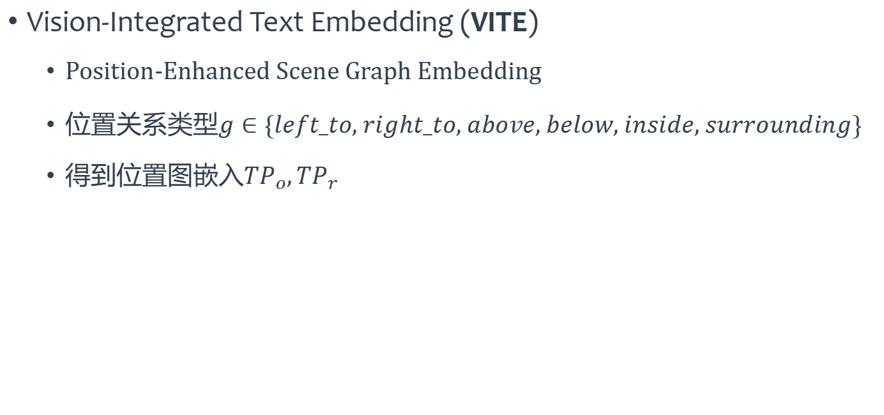
GraDual
Vision-Integrated Text Embedding (VITE)
Position-Enhanced Scene Graph Embedding
位置关系类型$g∈\{left_to, right_to, above, below, inside, surrounding\}$
得到位置图嵌入${TP}_{o},{TP}_{r}$
Notes:
在这一步中结合了来自视觉模态的信息
仅通过文本构造场景图，主要捕获的是对象之间的语义关系，例如谓词信息，不足以与视觉内容中对象的地理位置或相对位置关系进行对齐。

Slide 13
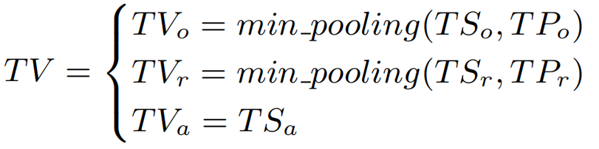
GraDual
Vision-Integrated Text Embedding (VITE)
Multi-Graph Embedding Aggregation
文本的场景图嵌入与位置图嵌入提供了互补的语义信息
在节点级对两个图进行聚合

Slide 14
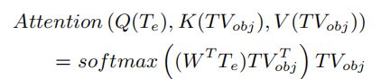
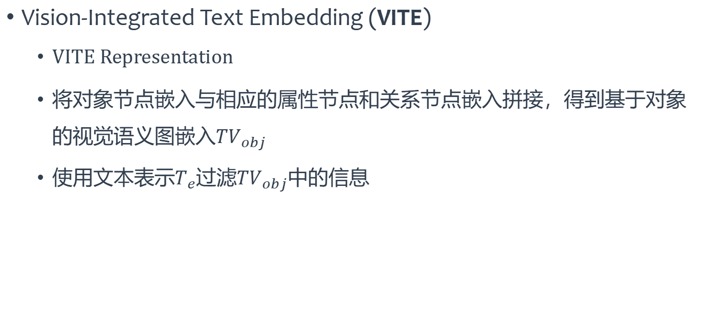
GraDual
Vision-Integrated Text Embedding (VITE)
VITE Representation
将对象节点嵌入与相应的属性节点和关系节点嵌入拼接，得到基于对象的视觉语义图嵌入${TV}_{obj}$
使用文本表示$T_{e}$过滤${TV}_{obj}$中的信息
Notes:
得到融合了视觉语义信息的文本表示

Slide 15
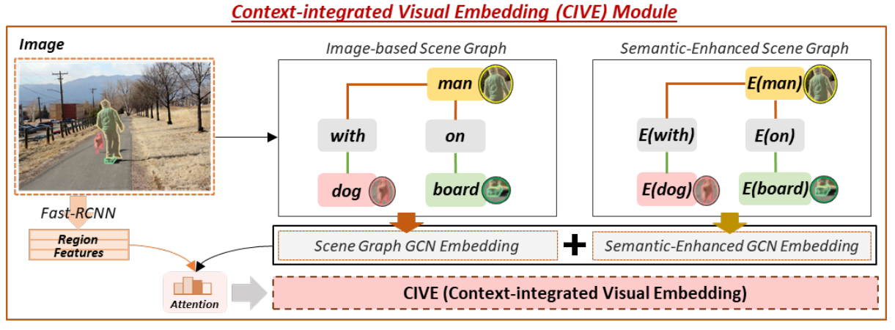
GraDual
Context-Integrated Visual Embedding(CIVE)
使用文本上下文语义学习视觉表示
Notes:
同样分为五步

Slide 16
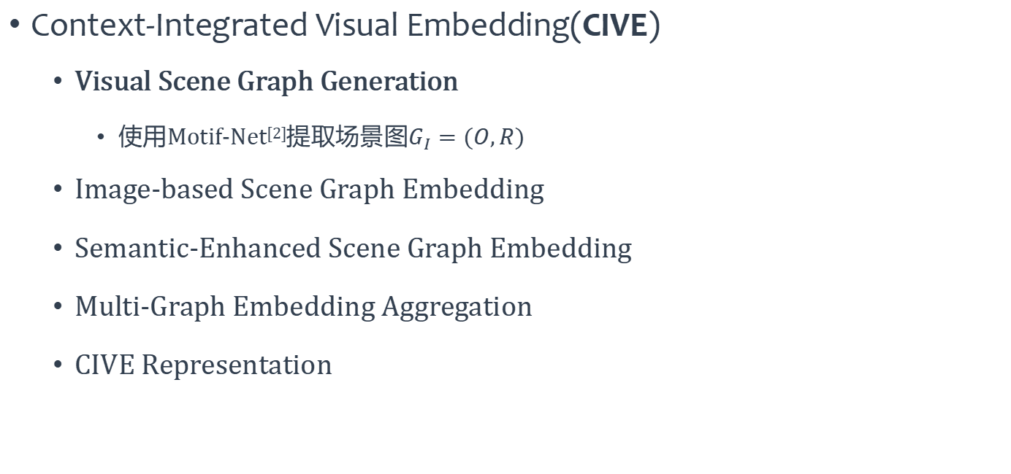
GraDual
Context-Integrated Visual Embedding(CIVE)
Visual Scene Graph Generation
使用Motif-Net^{[2]}提取场景图$G_{I}=(O,R)$
Image-based Scene Graph Embedding
Semantic-Enhanced Scene Graph Embedding
Multi-Graph Embedding Aggregation
CIVE Representation
[2] Neural motifs: Scene graph parsing with global context. In CVPR 2018.

Slide 17
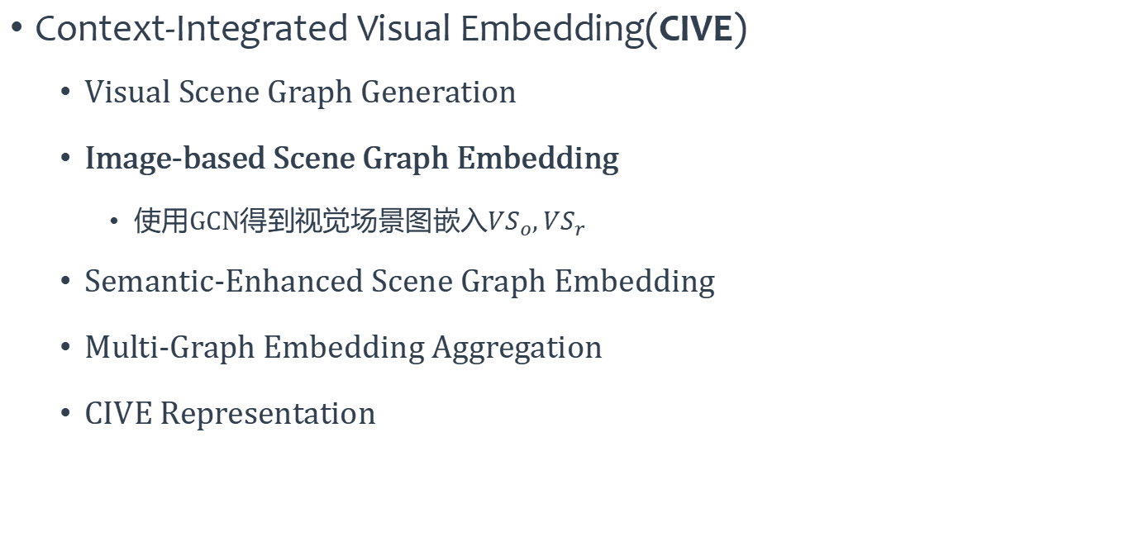
GraDual
Context-Integrated Visual Embedding(CIVE)
Visual Scene Graph Generation
Image-based Scene Graph Embedding
使用GCN得到视觉场景图嵌入${VS}_{o},{VS}_{r}$
Semantic-Enhanced Scene Graph Embedding
Multi-Graph Embedding Aggregation
CIVE Representation

Slide 18
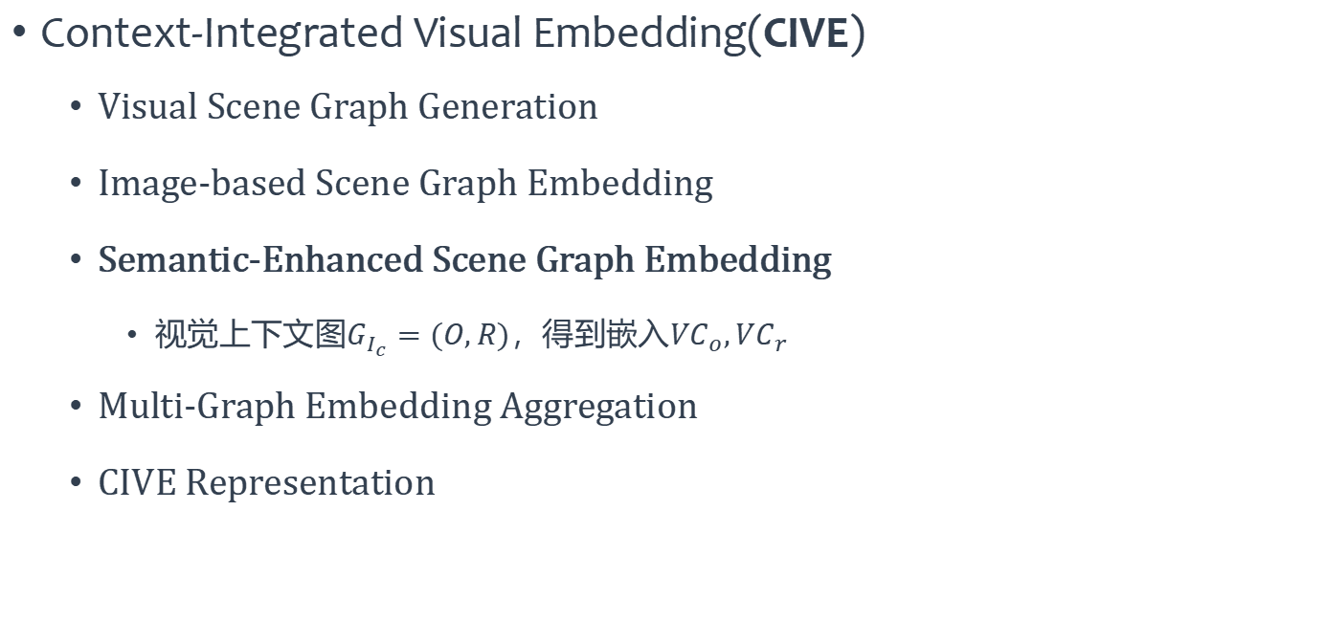
GraDual
Context-Integrated Visual Embedding(CIVE)
Visual Scene Graph Generation
Image-based Scene Graph Embedding
Semantic-Enhanced Scene Graph Embedding
视觉上下文图$G_{I_{c}}=(O,R)$，得到嵌入${VC}_{o},{VC}_{r}$
Multi-Graph Embedding Aggregation
CIVE Representation
Notes:
结合了来自文本模态的信息
保留视觉场景图的结构，初始节点特征采用相应文本单词在预训练模型上的词向量嵌入

Slide 19
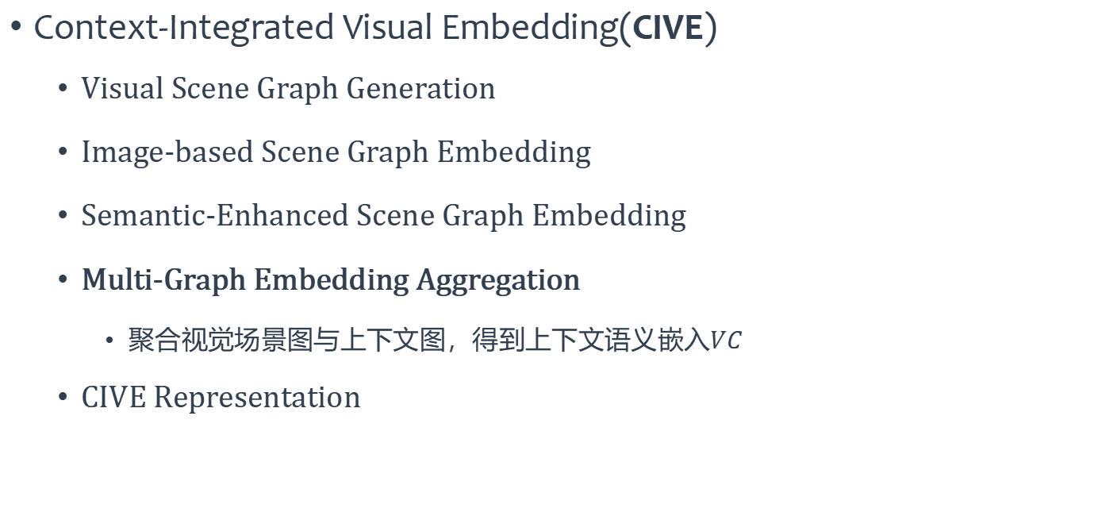
GraDual
Context-Integrated Visual Embedding(CIVE)
Visual Scene Graph Generation
Image-based Scene Graph Embedding
Semantic-Enhanced Scene Graph Embedding
Multi-Graph Embedding Aggregation
聚合视觉场景图与上下文图，得到上下文语义嵌入$VC$
CIVE Representation
Notes:
最后通过注意力机制得到融合了上下文信息的视觉表示

Slide 20
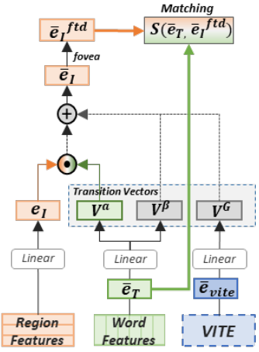
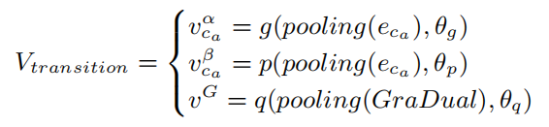
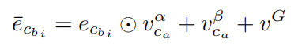
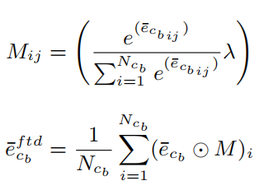
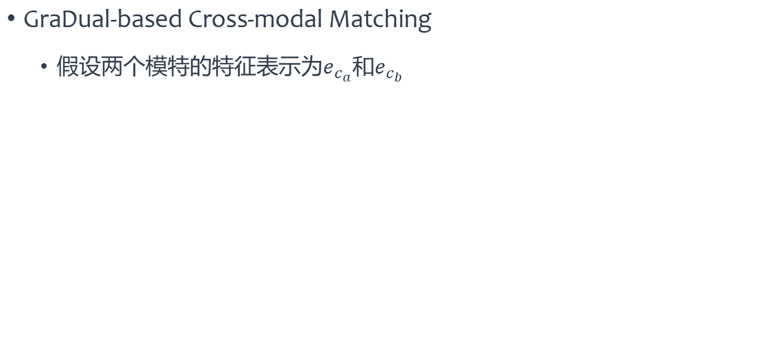
GraDual
GraDual-based Cross-modal Matching
假设两个模特的特征表示为$e_{c_{a}}$和$e_{c_{b}}$
Notes:
匹配机制的本质是利用来自一个模态实例的信息来生成另一个模态的过滤表示，用于跨模态匹配，使用的中介是CIVE/VITE
例如，使用文本信息来过滤图像中的信息
首先将文本模态的特征表示以及融合了语义信息的文本表示VITE进行映射，以便能够将信息迁移到视觉特征中
然后通过移位和放缩得到经过文本指导的视觉特征表示
最后通过一些平滑和过滤操作得到视觉模态的最终表示（模态内的自重构）

Slide 21
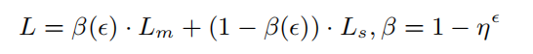
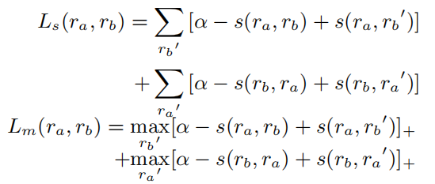
GraDual
Objective Function
β由迭代次数ϵ和增长率η决定

Slide 22
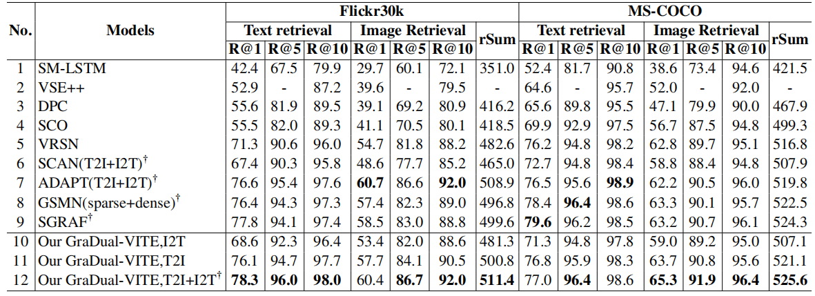
GraDual
Experiments
Notes:
在初始特征表示阶段增加了文本/图像之间的覆盖范围

Slide 23
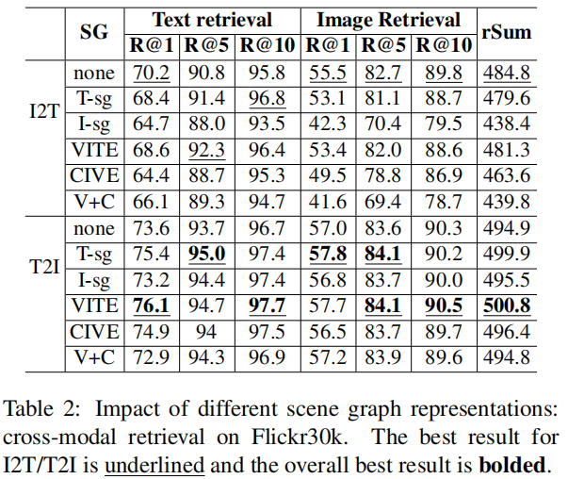
GraDual
Experiments
Notes:
V+C同时使用两种信息来源，会对模型造成混淆
文本是包含在图像中的语义的子集

Slide 24
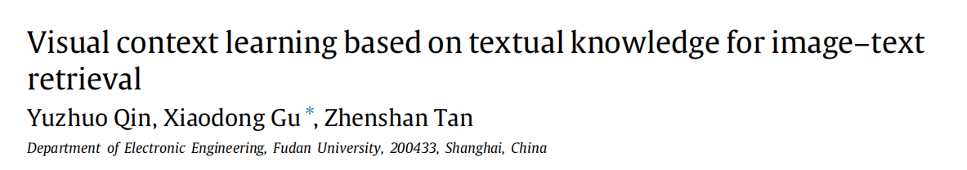
Paper Reading
Qin, Yuzhuo, Xiaodong Gu, and Zhenshan Tan. "Visual context learning based on textual knowledge for image-text retrieval." Neural Networks (2022).
Notes:
匹配机制的本质是利用来自一个模态实例的信息作为中介，来过滤另一个模态的表示，得到有效的共享语义信息，用于跨模态匹配
过于紧密的模态融合会导致计算复杂度的增加

Slide 25
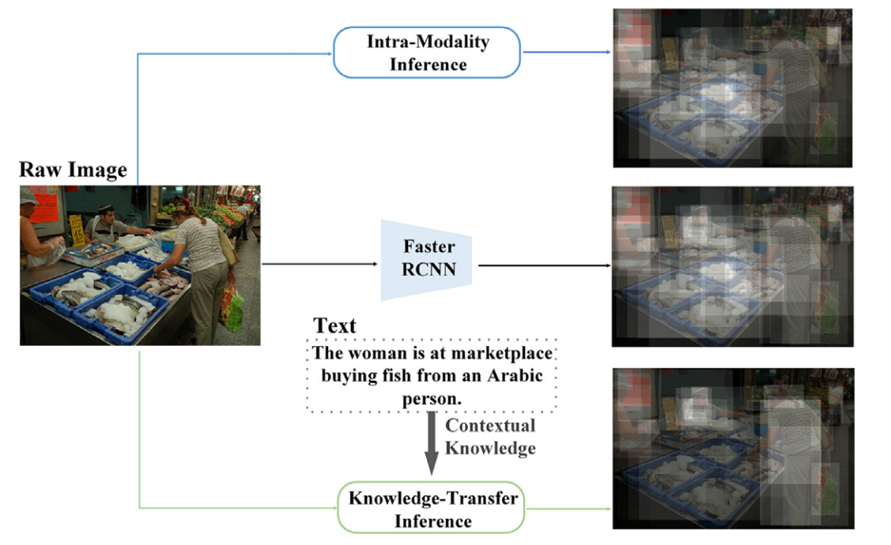
VCLTN
Motivation
图像模态的信息容量过大
一方面，冗余的区域特征将引入混淆的知识
另一方面，一些参与了图像表达的区域可能被忽略
Notes:
大多数方法：检测显著区域，利用区域特征和文本特征进行交互，存在的问题是两个模态的信息容量不一致
提出了大量区域，但相应的文本中忽略了许多候选对象
许多工作研究通过模态交互过滤掉不相关的区域
注意力机制能够在区域之间重新分配权重，但图像和文本的注意力分布存在差异
鱼的权重较高，但给定文本更在意的是人与人之间的互动
通过注意力机制分配的权重和图像的位置和重叠程度高度相关：高重叠的区域最终仍然具有较高的权重

Slide 26
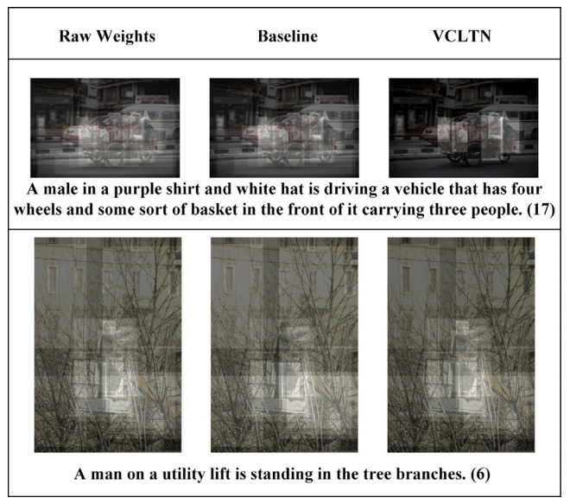
VCLTN
Motivation
Position Awareness
Notes:
这种情况称为位置意识
当图像的实体关系不那么复杂时，容易选择突出的目标
实体关系复杂时，更可能选择会分散注意力的实体
消除这种现象需要使用更多的语义信息来重新分配权重

Slide 27
VCLTN
Motivation
提出Visual Context Learning based on Textual knowledge Network (VCLTN)
利用文本模态学习到的上下文知识指导视觉上下文的学习
缩小模态间的信息容量差距，使两种模态以相对平衡的方式相互作用
Notes:
（图像和文本的注意力分布存在差异）
独立的学习特征表示可能会分散各自模态内的注意力信息
提出VCLTN网络，使用两种模态之间的交互消除冗余信息，利用文本模态学习到的上下文知识指导视觉特征，获得更细化、准确的视觉上下文知识

Slide 28
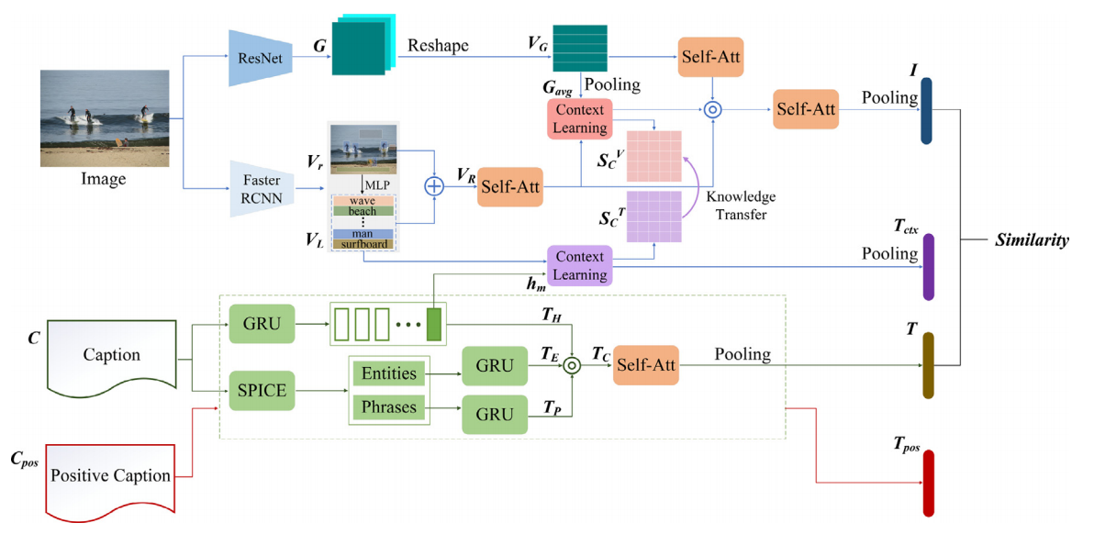
VCLTN
Overview
Notes:
以图像区域的预测标签作为中介，将知识从文本传递到图像
同时，对于文本，提取其中的实体信息和属性、关系等信息，也采样了与图像对应的正样本文本，以减少模态间的信息容量差异

Slide 29
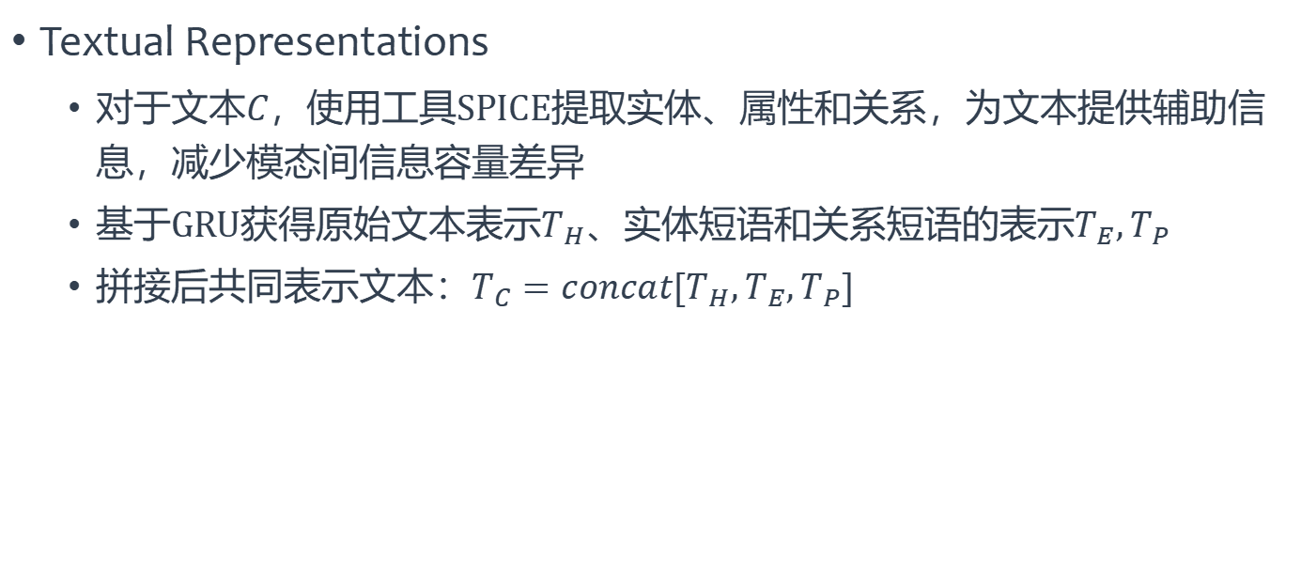
VCLTN
Textual Representations
对于文本$C$，使用工具SPICE提取实体、属性和关系，为文本提供辅助信息，减少模态间信息容量差异
基于GRU获得原始文本表示$T_{H}$、实体短语和关系短语的表示$T_{E},T_{P}$
拼接后共同表示文本：$T_{C}=concat[T_{H},T_{E},T_{P}]$

Slide 30
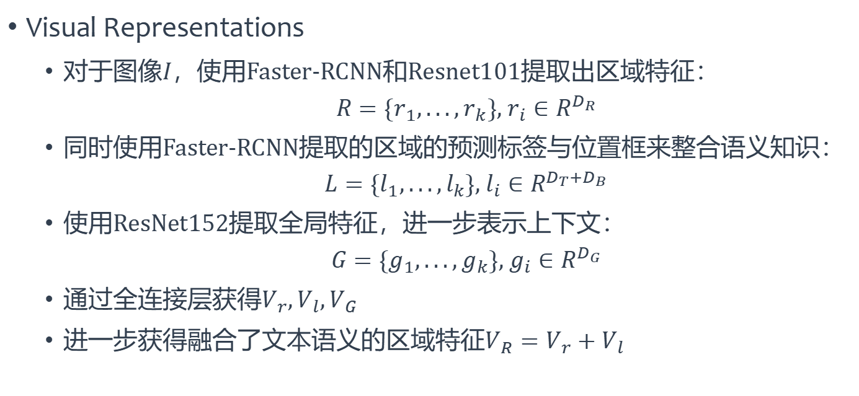
VCLTN
Visual Representations
对于图像$I$，使用Faster-RCNN和Resnet101提取出区域特征：
$$R=\{r_{1},...,r_{k}\}, r_{i}∈R^{D_{R}}$$
同时使用Faster-RCNN提取的区域的预测标签与位置框来整合语义知识：
$$L=\{l_{1},...,l_{k}\}, l_{i}∈R^{D_{T}+D_{B}}$$
使用ResNet152提取全局特征，进一步表示上下文：
$$G=\{g_{1},...,g_{k}\}, g_{i}∈R^{D_{G}}$$
通过全连接层获得$V_{r},V_{l},V_{G}$
进一步获得融合了文本语义的区域特征$V_{R}=V_{r}+V_{l}$

Slide 31
VCLTN
Overview
Notes:
提取图像全局特征：
对两组特征做了上下文学习
可以将图像的全局特征所表示的内容视为一个不同于原始区域特征的子模态，
利用标签信息作为中介，分别在图像模态和文本模态中学习视觉上下文和文本上下文信息

Slide 32
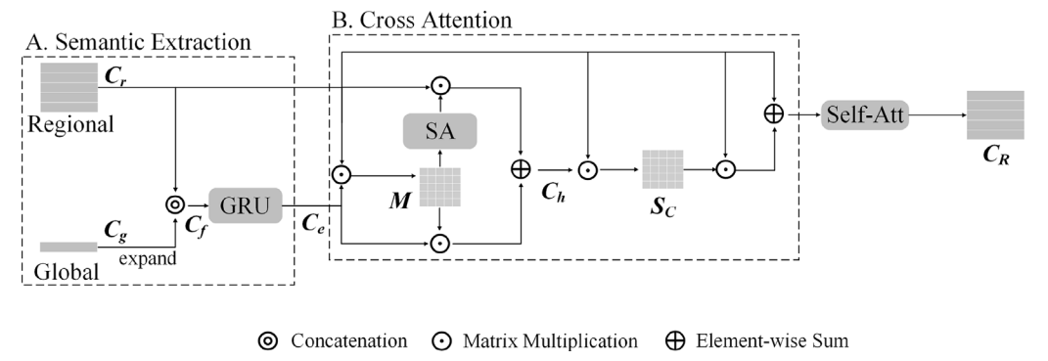
VCLTN
Context Learning Module
输入：区域特征集合和全局特征向量
Notes:
输入为区域特征集合和全局特征向量，分别包含了细粒度信息和语义信息
将全局特征向量连接到Cr内部的每个区域向量上，存储全局知识，引导区域特征与其他模态对齐。
GCN适合于视觉模态中的场景图推理，但不适用于语义提取
由于区域特征中含有标签信息，具有丰富的语义特征，引入双向GRU对语义进行提取，得到Ce

Slide 33
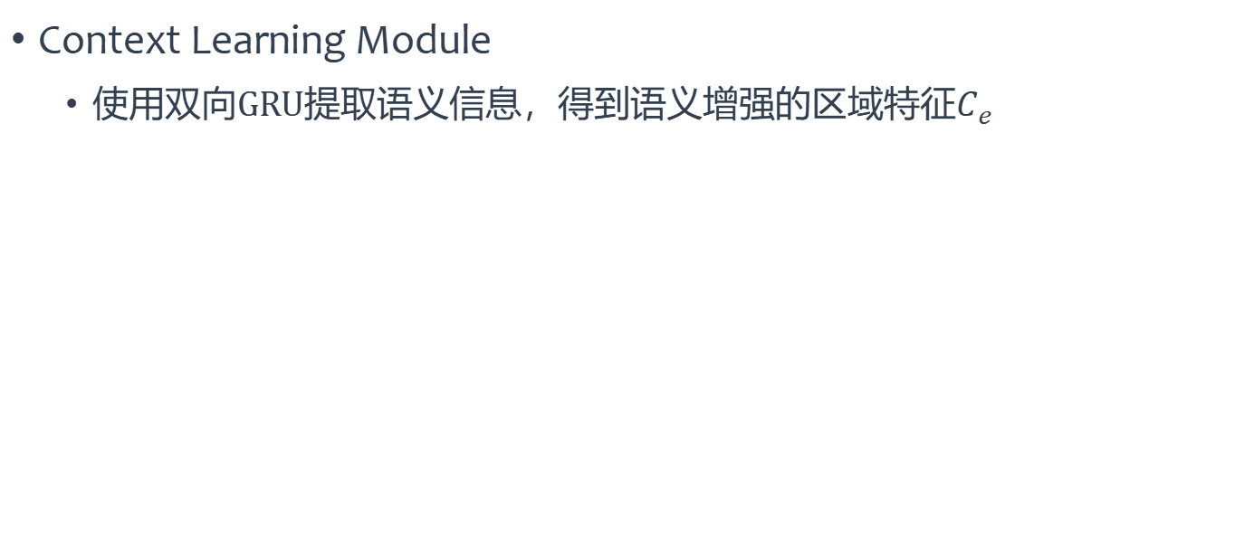
VCLTN
Context Learning Module
使用双向GRU提取语义信息，得到语义增强的区域特征$C_{e}$
Notes:
输入为区域特征集合和全局特征向量，分别包含了细粒度信息和语义信息
将全局特征向量连接到Cr内部的每个区域向量上，存储全局知识，引导区域特征的对齐。
GCN适合于视觉模态中的场景图推理，但不适用于语义提取
由于区域特征中含有标签信息，具有丰富的语义特征，引入双向GRU对语义进行提取，得到Ce

Slide 34
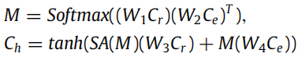
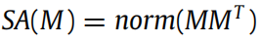
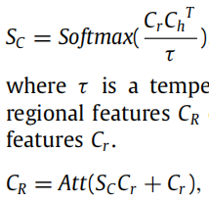
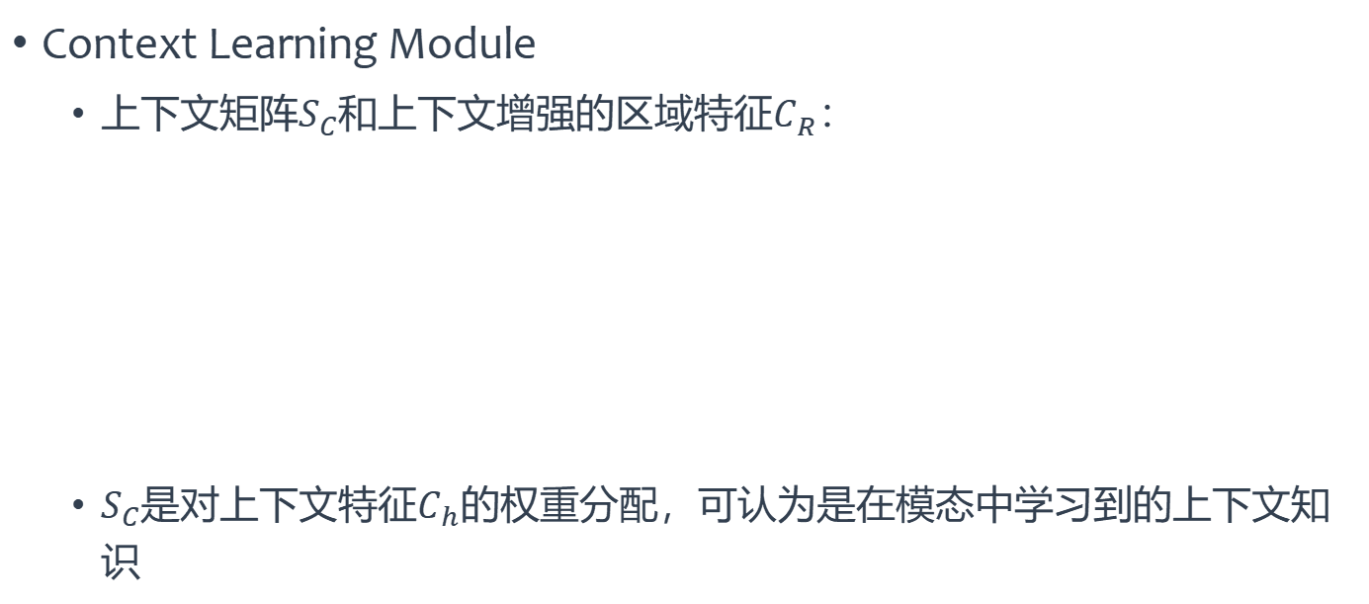
VCLTN
Context Learning Module
上下文矩阵$S_{C}$和上下文增强的区域特征$C_{R}$：
$S_{C}$是对上下文特征$C_{h}$的权重分配，可认为是在模态中学习到的上下文知识
Notes:
结合原始的和增强的区域特征进行上下文探索，得到了混合上下文的区域特征集Ch，和区域特征相乘得到上下文矩阵Sc
理解：将图像的全局特征所表示的内容视为一个不同于原始区域特征的子模态，
通过跨模态注意力，得到基于上下文知识的区域Ch
Sc则是对Ch的权重分配，可以被认为是在模态中学习到的上下文知识

Slide 35
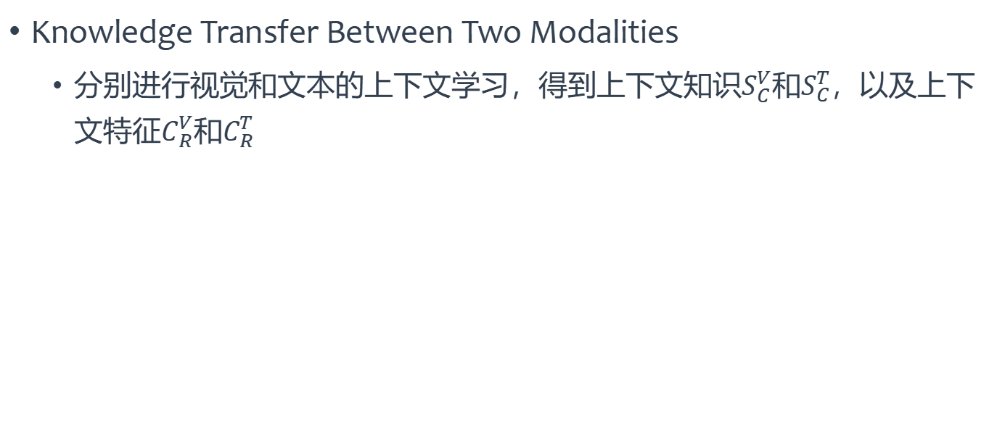
VCLTN
Knowledge Transfer Between Two Modalities
分别进行视觉和文本的上下文学习，得到上下文知识$S_{C}^{V}$和$S_{C}^{T}$，以及上下文特征$C_{R}^{V}$和$C_{R}^{T}$
Notes:
视觉的上下文学习模块，输入是融合了标签信息的区域特征和全局特征，得到视觉上下文知识SCV和上下文增强的区域特征
文本的上下文学习模块，局部特征是与区域相应的标签信息，全局特征是GRU输出的隐藏特征，得到文本上下文知识SCT和上下文增强的文本特征
使用文本上下文矩阵SCT作为teacher，迁移来自区域标签的知识，指导视觉上下文的学习

Slide 36
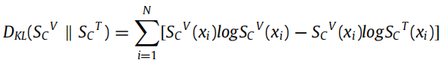
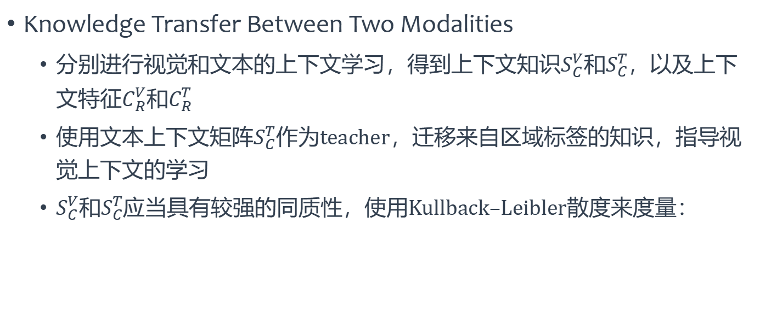
VCLTN
Knowledge Transfer Between Two Modalities
分别进行视觉和文本的上下文学习，得到上下文知识$S_{C}^{V}$和$S_{C}^{T}$，以及上下文特征$C_{R}^{V}$和$C_{R}^{T}$
使用文本上下文矩阵$S_{C}^{T}$作为teacher，迁移来自区域标签的知识，指导视觉上下文的学习
$S_{C}^{V}$和$S_{C}^{T}$应当具有较强的同质性，使用Kullback–Leibler散度来度量：
Notes:
通过使用区域标签作为中介，可以保证两个模态以平衡的方式进行交互。
对于一对匹配的图像和文本，SCV和SCT应当具有很强的同质性

Slide 37
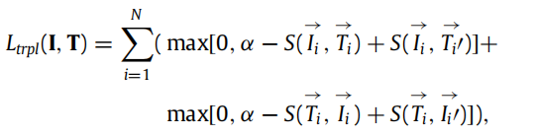
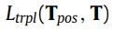
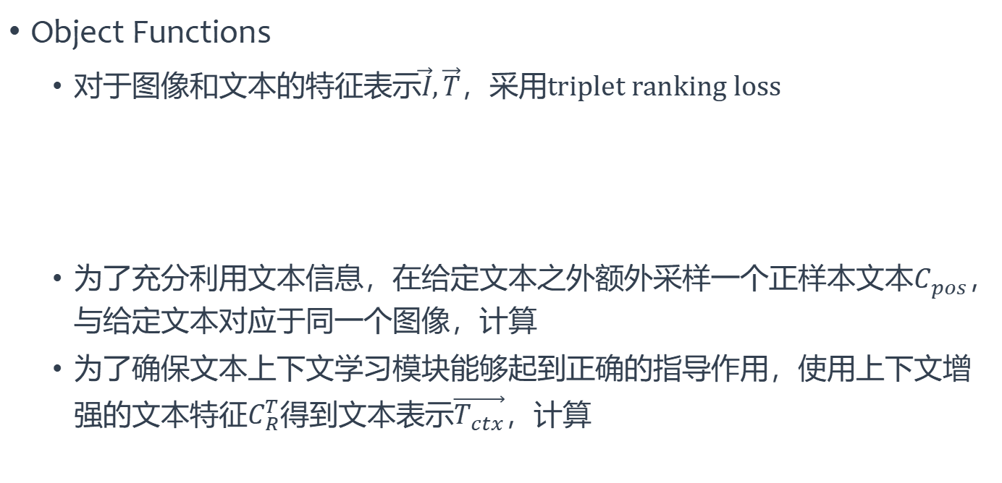
VCLTN
Object Functions
对于图像和文本的特征表示$\vec{I},\vec{T}$，采用triplet ranking loss
为了充分利用文本信息，在给定文本之外额外采样一个正样本文本$C_{pos}$，与给定文本对应于同一个图像，计算
为了确保文本上下文学习模块能够起到正确的指导作用，使用上下文增强的文本特征$C_{R}^{T}$得到文本表示$\vec{T_{ctx}}$，计算
Notes:
平均池化

Slide 38
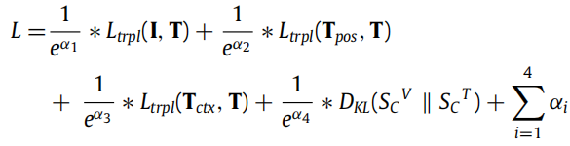
VCLTN
Object Functions
最终的目标函数：
Notes:
alpha是可学习的参数

Slide 39
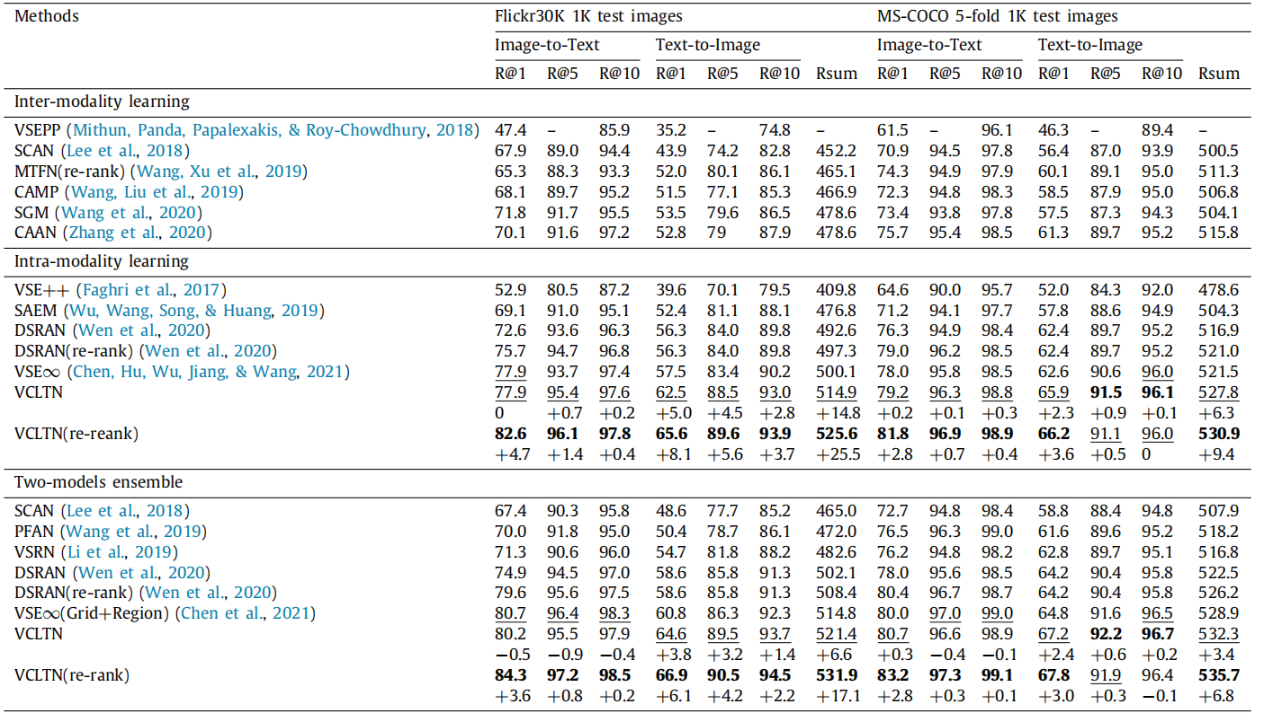
VCLTN
Experiments
Notes:
re-rank 一种双向搜索的步骤，能够提高检索的精度

Slide 40
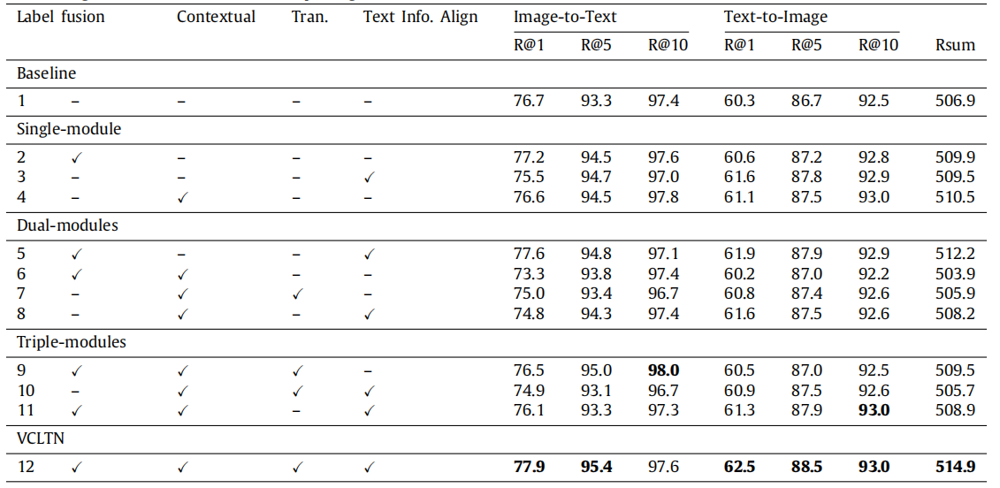
VCLTN
Experiments
Notes:
四个模块，相互补充，通过注意机制消除冗余信息，总体表现良好。
label fusion是指将每个区域标签与其对应的区域特征进行融合。
contextual是指将上下文特征与全局和区域特征集成起来
Tran.是指将知识从文本转移到图像中
text info align指的是附加实体及其关系，并使用辅助文本来对齐信息容量

Slide 41
VCLTN
Experiments
Position Awareness
Notes:
这种情况称为位置意识
当图像的实体关系不那么复杂时，容易选择突出的目标
实体关系复杂时，不容易被不相关的物体分散注意力

Slide 42
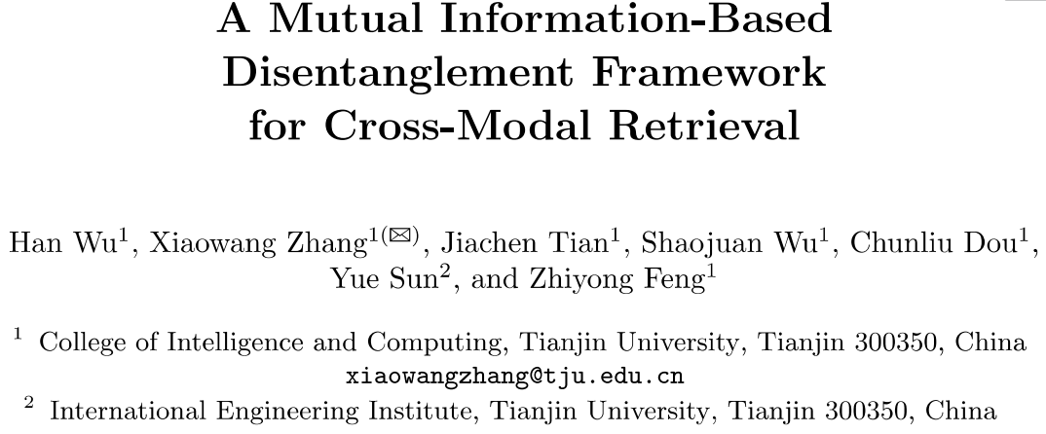
Paper Reading
Wu, Han, et al. "A Mutual Information-Based Disentanglement Framework for Cross-Modal Retrieval." International Conference on Neural Information Processing. Springer, Cham, 2021.

Slide 43
MIDCR
Motivation
现有方法学习图像、文本的所有特征，但不同模态提供的信息不是等价的
一些模态特征对匹配不起作用，容易导致有效信息与噪声的耦合
现有方法学习每个图像、文本实例之间的相似度，忽略了异构模态中数据的分布差异
一些扰动样本可能显著影响性能
Notes:
跨模态检索的本质是提取模态间的共享语义并衡量相似度
不同模态提供的信息不是等价的，即使它们描述了相同的语义
除了信息容量和信息内容的差异之外，还有一些不属于共享语义信息的模态特征
逐个拉近ground truth

Slide 44

MIDCR
Motivation
本文：提出一种基于互信息的解耦框架，捕获跨模态共享语义
设计一种解耦框架，消除无关模态信息的影响，并最大程度提取共享语义
引入互信息(MI)，从分布的角度刻画语义关联，克服模态鸿沟带来的扰动
Notes:
设计了两个平行的模态空间，将共享语义的内容和与匹配无关的模态信息解耦表示
互信息：一个随机变量中包含的关于另一个随机变量的信息量，衡量了两个随机变量的依赖程度。

Slide 45

MIDCR
Construct Parallel Modality Spaces：设计两个平行的模态空间
对于图像集合$M=\{m_{1},...,m_{i}\}$和文本集合$T=\{t_{1},...,t_{j}\}$
记内容空间为$C$（模态间共享），模态空间为$S$（特定于模态）
Notes:
不同模态提供的信息不是等价的，即使它们描述了相同的语义，因此，将它们映射到公共特征空间的时候，会不可避免的带来信息丢失
对于M和T，目标是提取任意一对mi和tj之间的共享语义并且衡量它们是否相似

Slide 46

MIDCR
Construct Parallel Modality Spaces：设计两个平行的模态空间
对于图像集合$M=\{m_{1},...,m_{i}\}$和文本集合$T=\{t_{1},...,t_{j}\}$
记内容空间为$C$（模态间共享），模态空间为$S$（特定于模态）
图像和文本均描述了模态特定于模态共享的信息
$M=M_{S}∪M_{C}$，$T=T_{S}∪T_{C}$
对于特定的文本和图像，提取初始特征向量为$t,m$
通过不同的模态编码器$E_{S}^{T}$和$E_{S}^{C}获得$模态特征向量$t_{s}$和$m_{s}$
通过共享的内容编码器$E_{C}$获得内容特征向量$t_{c}$和$m_{c}$
Notes:
初始特征向量是包含所有信息的，包括有效信息和对匹配不起作用的模态信息

Slide 47




MIDCR
Construct Parallel Modality Spaces：设计两个平行的模态空间
假设$t_{s}$和$t_{c}$可以重构$t$，$m_{s}$和$m_{c}$可以重构$m$，采用两个Decoder进行重构：
另外，基于内容特征采用传统的排序损失：
Notes:
初始特征向量是包含所有信息的，包括有效信息和对匹配不起作用的模态信息

Slide 48


MIDCR
Mutual Information Hunter：获取互信息
对于两个模态$X,Y$，可以将匹配问题视为最优化问题：
其中，$Y^{∗}$为最相关的样本，$G$为模态间相似度函数
若从分布的角度分析问题，模型将不受modality gap的影响
互信息MI：衡量了两个随机变量的依赖程度
Notes:
互信息：一个随机变量中包含的关于另一个随机变量的信息量，衡量了两个随机变量的依赖程度。

Slide 49




MIDCR
Mutual Information Hunter：获取互信息
对于内容分布，MI越高，意味着两个变量能够越好的匹配
对于模态分布，最小化MI能够分离模态信息，消除无关语义
Notes:
互信息：一个随机变量中包含的关于另一个随机变量的信息量，衡量了两个随机变量的依赖程度。
内容空间的特征分布

Slide 50

MIDCR
Objective Function

Slide 51

MIDCR
Experiments

Slide 52

MIDCR
Experiments
Notes:
模型在COCO上的提升效果要更显著
COCO中图像的类型和背景信息等内容更加复杂，每个图像中的目标数量更多，目标尺寸更小，
说明基于互信息和解耦，模型能够处理更复杂的图像和更广泛的文本

Slide 53

MIDCR
Experiments
Notes:
P指引入平行的模态空间
从1,2行或3,4行可以看出平行模态空间能够提高模型性能
从1,3行或2,4行看出互信息的作用效果
而且综合来看，互信息对于使用平行模态空间时的效果更显著，说明两者起到相互辅助的作用
不解耦的时候，互信息也能提取共享语义，但是平行模态空间的解耦能够进一步去除无关信息，最大限度提取共享语义

Slide 54
Thanks!
Wenxin Guo
2022.11.11

